Slide 1
计算机系统结构
Notes:
欢迎辞

Slide 2
第9章 多处理机

Slide 3
本章内容
9.1 多处理机结构
9.2 多处理机性能模型
9.3 多处理机的Cache一致性
9.4 多处理机实例*

Slide 4
多处理机
多处理机系统
  两个或两个以上处理机(包括PE和CU)
  高速互连网络连接
  统一的操作系统管理
  指令级以上级别(任务级、作业级)并行
按照Flynn分类法，多处理机系统属于MIMD计算机
  根据内存的物理分布、逻辑映射、读取方式可以将MIMD类并行计算机系统进一步细分为共享内存，虚拟共享内存，和分布式内存三大类
  这三类并行系统所使用的编程模式有共享内存和消息传递，以及两种模式同时使用的混合模式

Slide 5
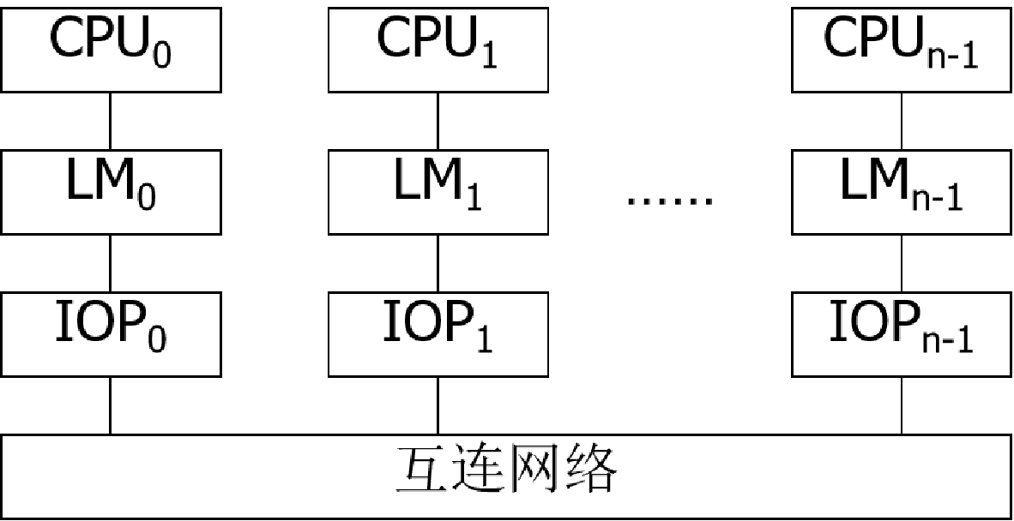
松散耦合多处理机
处理机之间的连接频带比较低
  本质上是分布式存储器结构，相比并行处理机，除数据间的联系外，还有指令间的联系
  去掉互连网络后形成多个独立的单部件(CPU, LM, IOP) 的冯·诺依曼计算机，也可看作并行处理机补齐CU

Slide 6
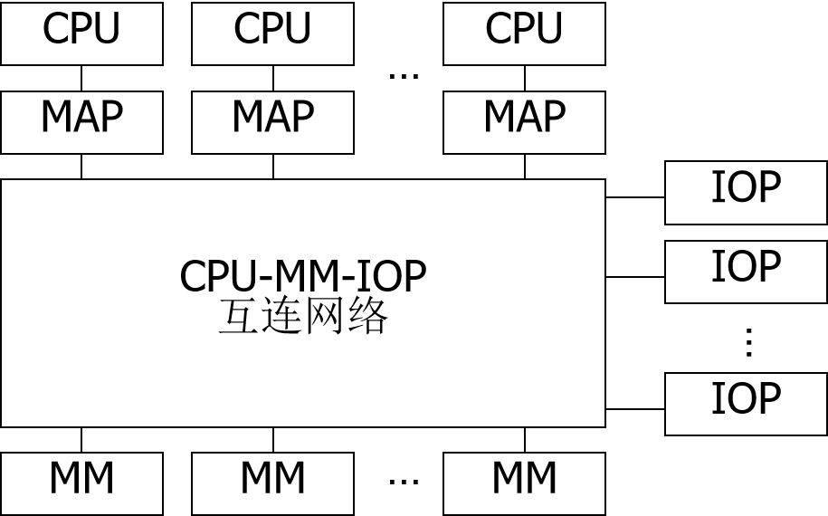
紧密耦合多处理机
处理机之间共享主存储器，通过高速总线或高速开关连接
  主存储器有多个独立的存储模块
  每个CPU能够访问任意一个存储器模块
  通过映象部件MAP把全局逻辑地址变换成局部物理地址

Slide 7
紧密耦合多处理机模型
通过互连网络寻找合适的路径，并分解访问存储器的冲突
  多个IOP连接在互连网络上，I/O设备与CPU共享主存储器
处理机个数不能太多，几个到十几个
紧密偶合方式要求有很高的通信频带
  (1) 采用高速互连网络
  (2) 增加存储器模块个数，一般n<m，取1～2倍之间
  (3) 每个存储器模块再分成多个小模块，以流水线方式工作
  (4) 每个CPU都有自己的局部存储器LM
  (5) 每个CPU设置一个Cache
不能切分出单部件的冯·诺依曼计算机
  多个CPU,多个M,多个IOP通过互连网络紧密联结成一个整体

Slide 8
访存模型
UMA（Uniform Memory Access）均匀存储訪问：
  物理存储器被全部处理器均匀共享，全部处理器对全部SM訪存时间相同，每台处理器可带有快速私有缓存，外围设备共享。
NUMA非均匀存储訪问：
  共享的SM是由物理分布式的LM逻辑构成，处理器訪存时间不一样，訪问LM或CSM（群内共享存储器）内存储器比訪问GSM快
COMA（Cache-Only MA）全快速缓存存储訪问：
  NUMA的特例、全快速缓存实现
CC-NUMA（Coherent-Cache NUMA）快速缓存一致性NUMA：
  NUMA＋快速缓存一致性协议。实际是分布共享的DSM机器
NORMA（No-Remote MA）非远程存储訪问：
  无SM，全部LM私有。通过消息传递通信

Slide 9
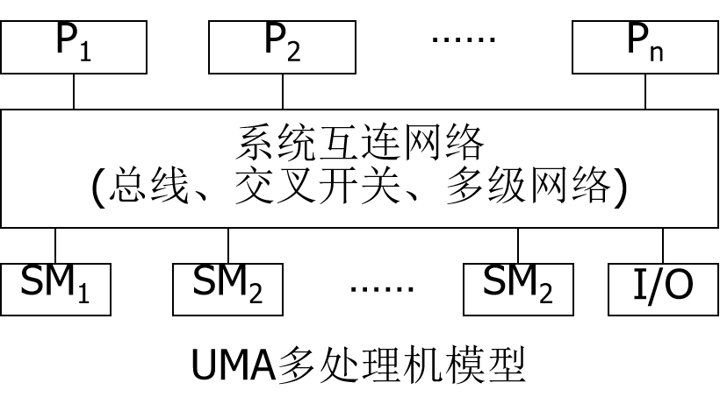
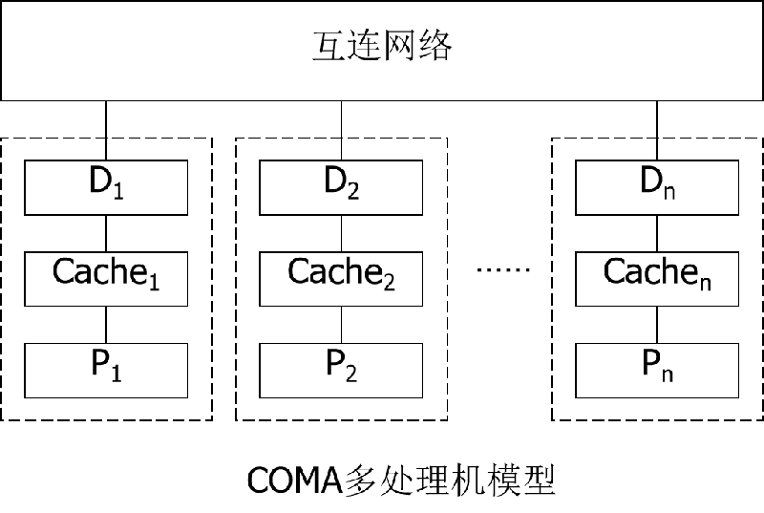
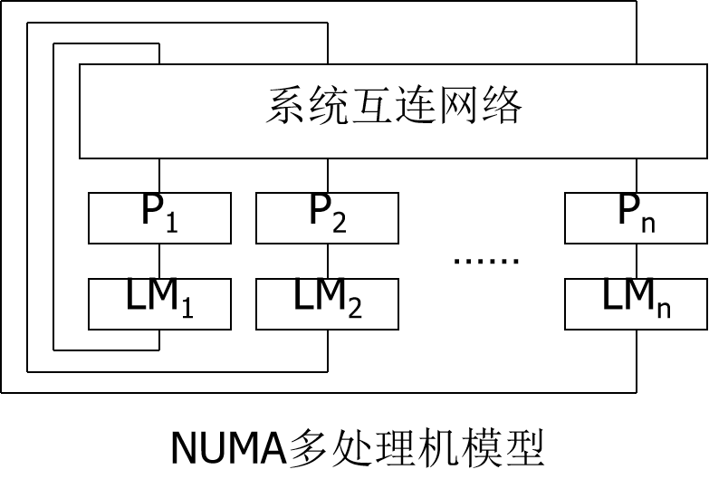
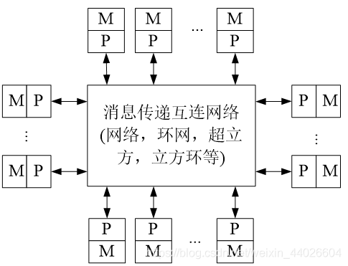
访存模型
NORMA

Slide 10
9.1.2 多处理机系统的特点
多处理机有多个控制器
  有多个指令部件，对各个PE实现单独的控制，而又相互协调配合
多处理机的外围设备被多个PE（CU，指令流）分别调用
  通过互连网络转接
  SIMD处理机外设统一访问主存进行程序和数组的有规则的传送
多处理机的互连网络须满足各个PE随机访问主存储器的要求
  多处理机中存储器的数据和存储空间都要被多个处理机共享
  利用存储映射部件满足存储器动态分配和处理机共享数据块的需要

Slide 11
9.1.2 多处理机系统的特点
结构灵活
  SIMD处理机：专用，PE数很多(几千个)，固定有限的通信
  多处理机：通用，几十个PE，高速灵活的通信
程序并行性
  SIMD处理机的并行性存在于指令内部，识别比较容易
  多处理机的并行性存在于指令外部、多个任务之间，识别难度较大
  一个简单的例子
    Y = A+B*C*D/E+F
    用两个处理机
      CPU1 CPU2
      B*C D/E
      A+F B*C*D/E
      A+B*C*D/E+F

Slide 12
9.1.2 多处理机系统的特点
并行任务派生
  SIMD处理机把同种操作集中，由指令直接启动各PE同时工作
  多处理机用专门的指令来表示并发关系，一个任务开始执行时能够派生出与它并行执行的另一些任务
进程同步
  SIMD处理机仅一个CU，自然是同步的
  多处理机执行不同的指令，工作进度不会也不必保持相同,
    要采取特殊的同步措施来保持程序所要求的正确顺序
资源分配和进程调度
  SIMD处理机的PE是固定的，采用屏蔽手段改变实际参加操作的PE
  多处理机执行并发任务，需用处理机的数目不固定，各个处理机进入或退出任务的时刻不同，所需共享资源的种类、数量随时变化
    资源分配和进程调度问题，对整个系统的效率有很大的影响

Slide 13
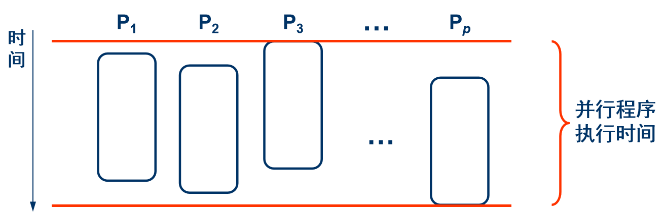
9.2 多处理机性能模型
引起峰值性能下降的原因
  (1)因处理机间通信而产生的延迟
  (2)一台处理机与其它处理机同步所需的开销
  (3)没有足够多任务时，一台或多台处理机处于空闲状态
  (4)由于一台或多台处理机执行无用的工作
  (5)系统控制和操作调度所需开销

Slide 14
R/C比值
并行性在很大程度上依赖于R/C比值
  其中：R代表程序执行时间，C代表通信开销
  通常：R/C比值小，并行性低。R/C比值大，并行性高
  如果把作业分解成较大的块，就能得到较大的R/C值，但是所得到的并行性比最大可能的并行性要小得多
R/C比值是衡量任务粒度(Granularity)大小的尺度
  粗粒度(Coarsegrain)并行时，R/C比值比较大，通信开销小
  细粒度(Finegrain)并行时，R/C比值比较小，通信开销大
  细粒度并行性需要的处理机多，粗粒度并行性需要的处理机少
  细粒度并行：把一个程序尽可能地分解成能并行执行的小任务
    在极端情况下，一个小任务只完成一个操作

Slide 15
9.2.1 基本模型
假设有一个包含M个任务的应用程序，希望在一个由N台处理机组成的系统上以最快的速度执行这个程序
  考虑一个仅有两台处理机的系统
  假设（获得初步结论，然后放宽假设，观察性能如何变化）
    每个任务的执行时间为R个单位时间
    两个任务不在同一台处理机时，其通信所需开销为C个单位时间。
    两个任务在同一台处理机时，通信所需的额外开销为0

Slide 16
应用程序在两台处理机系统上运行分配方法
（1）将全部任务都分配给一台处理机而另一台空闲
  通信开销最小，但没有利用并行性
（2）按不同比例将任务分配给两台处理机
  总处理时间是执行时间和额外开销时间之和
    CPU1 CPU2
    M 0
    M-1 1
    M-2 2
    ...
    0 M
注：C表示用于通信的时间，它还包括系统所有其它额外开销
  某些情况下，系统的额外开销的操作可与计算过程重叠进行
    如处理机在执行指令的同时能通过I/O接口进行通信
  并不是所有的额外开销都可以被屏蔽掉

Slide 17
程序的总处理时间
一个程序的总处理时间
  总处理时间=Rmax(M-K，K)+C(M-K)K (9.1)
    M个任务的应用程序，在由2台处理机组成的系统执行
    K为任务分配参数
    C表示用于通信的时间
    每个任务的执行时间为R个单位
  总处理时间是两个时间的和
    一个是执行时间，另一个是用于通信和其它额外开销的时间
  第二项表示额外开销时间与通信次数成正比例关系
    通信次数与任务分配方法有关
  第一项是K的线性函数，第二项是K的二次函数

Slide 18
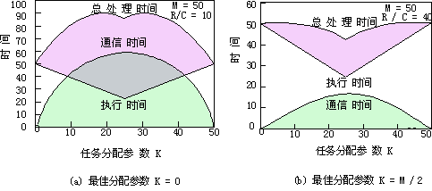
两种不同R/C比值的并行执行时间
对于该模型的结论
  R/C＜M/2时，所有任务分配给同一台处理机能使总处理时间最小
  R/C＞M/2时，任务平均地分配给两台处理机能使总处理时间最小

Slide 19
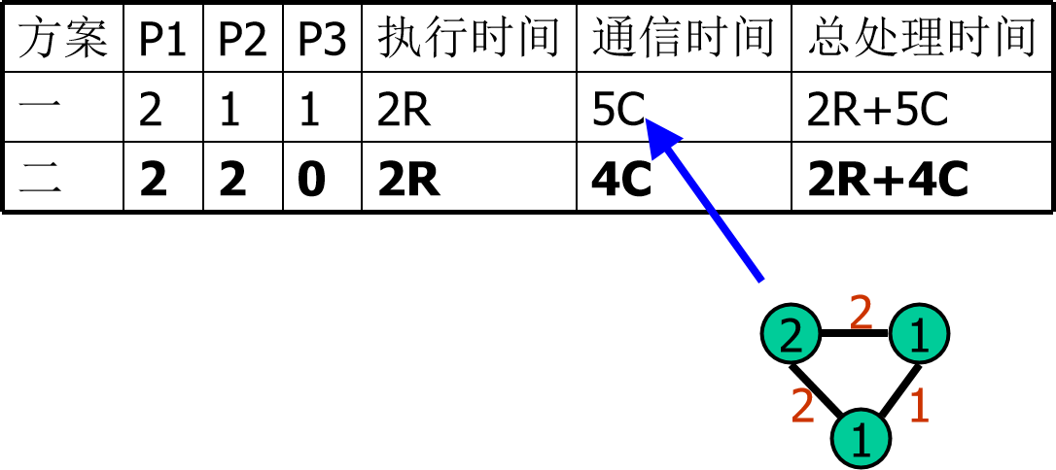
*9.2.2 N台处理机系统的基本模型
M个任务分配给N台处理机，求总处理时间的最小值
实际的最小值发生在极端分配情况下，或者将所有的任务集中在一台处理机上，或者将任务平均分配给所有处理机
平均分配方法
  4个任务平均分给3台处理机(P)

Slide 20
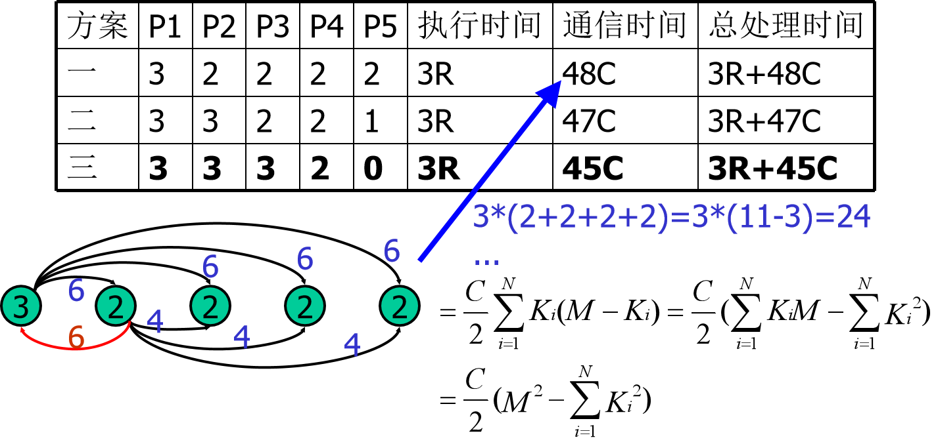
*11个任务平均分给5台处理机(P)
每个P最大任务数3
完全均分，每个P为2个任务，多出的一个分给其中任一个
不超出最大任务数3，往前推，若干个3，一个2，其余为0
  最大任务数尽量小---->R
  尽量往前推，不足最大任务数的余数分给一个P---->C

Slide 21
*M个任务平均分配给N台处理机的最佳分配方法
最大任务数每台分 个任务
分得最大任务数的有 台处理机
如果M/N ≠ 0
  则另有1台处理机分得剩下的 个任务
剩下的 台处理机不分配任何任务
处理机任务数有3个取值： 、 、0
如101个任务平均分给50台处理机
  每台分给 =3个任务,有 = 33台处理机
  另有1台处理机分给 101 mod 3 =2个任务
  剩下的 50-33-1=16 台处理机不分配任务

Slide 22
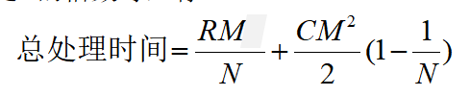
*M个任务平均分配给N台处理机的最佳分配方法
假设Ki个任务分给了第i台处理机
  第一项求出N台处理机中最大执行时间
  第二项计算出Ki与(M-Ki)任务之间两两通信的开销时间,第二项是关于Ki的二次函数
  其中，Ki最多有3个取值： 、 、0
  当M是N的倍数时，有
  R/C＞M/2时采用平均分配方法
  R/C＜M/2时采用集中分配方法

Slide 23
*多处理机系统的加速比
一个计算问题在一台处理机上运行时间与在多处理机系统上运行时间的比值称为多处理机系统的加速比
M 是N 的倍数时，有
如果M 和N 较小，R /C 较大，即分母中的第一项远大于第二项，则加速比与处理机台数N 成正比
当处理机台数N很大，加速比≈
  即加速比趋近于一个常数
  这时再增加处理机，性能的提高很小，与所增加的成本相比不值得

Slide 24
模型的总结
多处理机系统结构所需的额外开销，包括调度，对共享资源的竞争，同步，处理机之间通信等
  串行机和向量机(或别的单指令流机)系统结构中不存在
运行某个程序的处理机数目增加时，用于计算的那部分时间将减少，额外开销时间增加
  实际上，额外开销的增加可能比处理机数目的线性增加更快
R/C比值表示当一个程序在某一特定系统结构上执行时，程序执行时间(运行时间)与额外开销时间(通信时间)的比值
  该比值越大，越有利于计算过程
    一方面，R/C要足够小使能并行执行的任务数目较多(R)
    另一方面，R/C要足够大以免额外开销太大(C)
  不能期望简单地通过增加处理机数目制造出高速的多处理机系统
  处理机数目究竟多少才能使价格和性能都比较合理
    存在一个极大值，这个值很大程度上依赖于机器的系统结构，基本技术(尤其是通信技术)和每一个具体应用问题的性质

Slide 25
9.3 多处理机的Cache一致性
在并行处理机和多处理机系统中，采用局部Cache会引起Cache与共享存储器之间的一致性问题
9.3.1 问题由来
9.3.2 监听协议
9.3.3 基于目录的协议

Slide 26
9.3.1 问题由来
出现不一致性问题的原因有三个
  共享可写的数据
  进程迁移
  I/O传输

Slide 27
写共享数据引起的不一致性
使用多个局部Cache时，可能发生Cache不一致性问题
  共享可写数据引起的Cache不一致性
P1把X的值写为X'之后，如果P1采用写通策略，内存中的内容也变为X'，但P2处理机Cache中的内容还是X
如果P1采用写回策略，内存中的内容还是X，P2处理机要读X时，读到的是X而不是X'

Slide 28
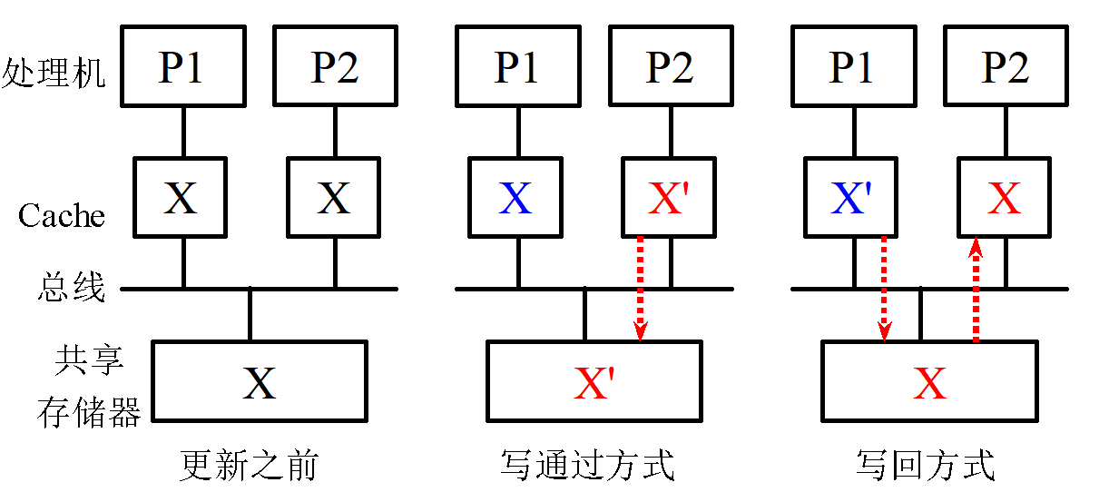
进程迁移引起的数据不一致性
P1和P2中都有共享数据X的拷贝
  P2修改了X，采用写通方式，所以内存中的X修改成了X'。
  如果该进程迁移到P1上，这时，P1的Cache中仍然是X
P1中有共享数据X的拷贝，而P2中没有该共享数据
  P1进程对X进行了修改，如果采用了写回方式，暂时没有对内存中的数据进行修改
  如果该进程迁移到了P2上，P2运行时从内存中读到是X

Slide 29
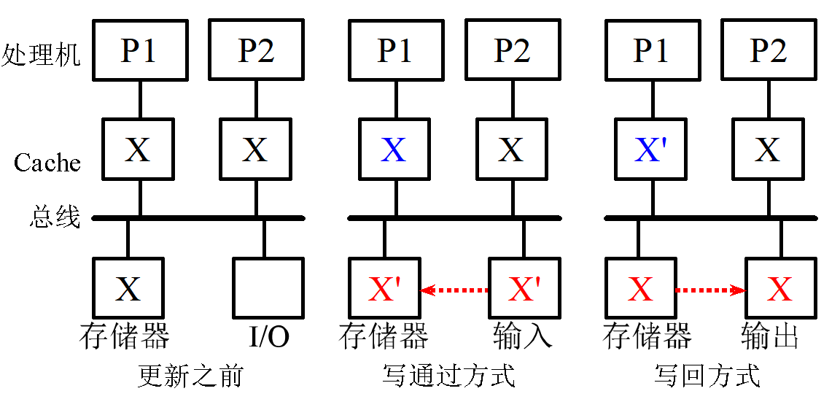
I/O造成数据不一致性
如果P1和P2在各自的局部Cache中都有X的拷贝，I/O将一个新数据X'写入存储器就导致存储器和Cache间的数据不一致性
如果两个局部Cache中都有X的拷贝，并采用写回方式，当P1把X修改成X'之后，输出部件读X，存储器就把X传给输出部件

Slide 30
9.3.2 监听协议
两类解决Cache不一致性问题的协议
  监听协议
  基于目录的协议
  总线互连的多处理机系统，通常采用监听协议
  其他多处理机系统，通常采用基于目录协议

Slide 31
两种监听协议
使用监听协议，有两种方法
  方法一：写无效(Write Invalidate)策略，在本地Cache的数据块修改时使远程数据块都无效
  方法二：写更新(Write Update)策略，在本地Cache数据块修改时通过总线把新的数据块广播给含该数据块的所有其他Cache
采用写无效或写更新策略与Cache采用写回方式(Write Back)还是写通过方式(Write Through)无关
  如果Cache采用的写通过方式，在使远程数据块无效或更新其他Cache的同时，还要同时修改共享存储器中的内容

Slide 32
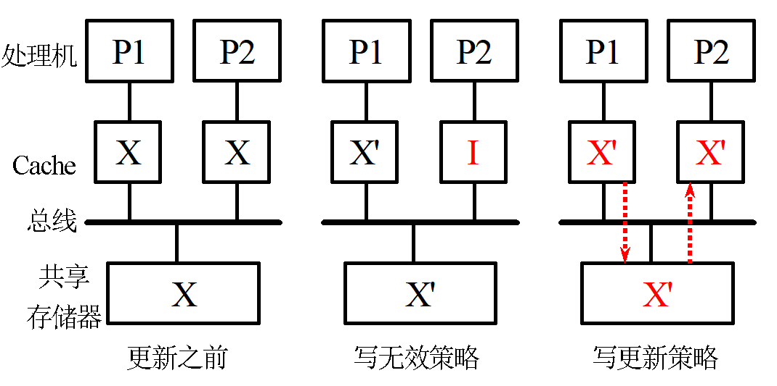
Cache采用写通过方式时的写无效策略和写更新策略
由于写更新策略在本地Cache修改时需通过总线把修改过的数据块广播给所有含该数据块的其他Cache，增加了总线的负担
大部分多处理机系统使用写无效策略

Slide 33
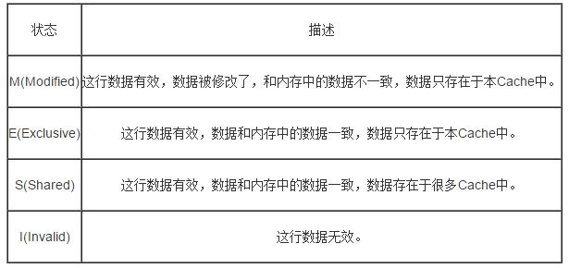
*MESI Protocols
MESI协议包含了描述多核共享数据的状态。
每个Cache line有4个状态，可用2个bit表示
M(Modified)和E(Exclusive)状态的Cache line，数据是独有的，不同点在于M状态的数据是dirty的(和内存的不一致)，E状态的数据是clean的(和内存的一致)。

Slide 34
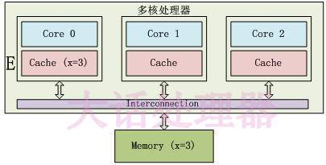
*MESI Protocols
E状态：
  数据有效，数据和内存中的数据一致，数据只存在于本Cache中。

Slide 35
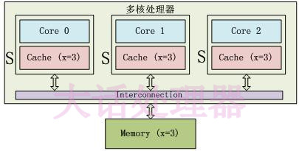
*MESI Protocols
S状态：
  数据有效，数据和内存中的数据一致，数据存在于很多Cache中。

Slide 36
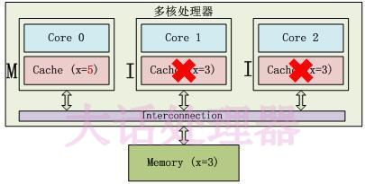
*MESI Protocols
M状态：
  数据有效，数据被修改了，和内存中的数据不一致，数据只存在于本Cache中。
I状态：数据无效

Slide 37
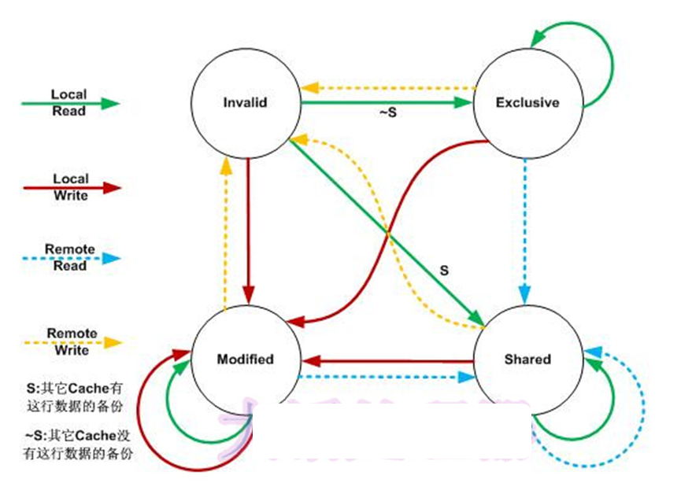
*MESI Protocols
在MESI协议中，每个Cache的Cache控制器不仅知道自己的读写操作，也监听(snoop)其它Cache的读写操作
每个Cache line所处的状态根据本核和其它核的读写操作在4个状态间进行迁移。

Slide 38
*MESI Protocols
当前状态 | 事件 | 行为 | 下一个状态
I(Invalid) | Local Read | 如果其它Cache没有这份数据，本Cache从内存中取数据，Cache line状态变成E； 如果其它Cache有这份数据，且状态为M，则将数据更新到内存，本Cache再从内存中取数据，2个Cache 的状态都变成S； 如果其它Cache有这份数据，且状态为S或者E，本Cache从内存中取数据，这些Cache 的Cache line状态都变成S | E/S
 | Local Write | 从内存中取数据，在Cache中修改，状态变成M； 如果其它Cache有这份数据，且状态为M，则要先将数据更新到内存； 如果其它Cache有这份数据，则其它Cache的Cache line状态变成I | M
 | Remote Read | 既然是Invalid，别的核的操作与它无关 | I
 | Remote Write | 既然是Invalid，别的核的操作与它无关 | I

Slide 39
*MESI Protocols
当前状态 | 事件 | 行为 | 下一个状态
E(Exclusive) | Local Read | 从Cache中取数据，状态不变 | E
 | Local Write | 修改Cache中的数据，状态变成M | M
 | Remote Read | 数据和其它核共用，状态变成了S | S
 | Remote Write | 数据被修改，本Cache line不能再使用，状态变成I | I

Slide 40
*MESI Protocols
当前状态 | 事件 | 行为 | 下一个状态
S(Shared) | Local Read | 从Cache中取数据，状态不变 | S
 | Local Write | 修改Cache中的数据，状态变成M， 其它核共享的Cache line状态变成I | M
 | Remote Read | 状态不变 | S
 | Remote Write | 数据被修改，本Cache line不 能再使用，状态变成I | I

Slide 41
*MESI Protocols
当前状态 | 事件 | 行为 | 下一个状态
M(Modified) | Local Read | 从Cache中取数据，状态不变 | M
 | Local Write | 修改Cache中的数据，状态不变 | M
 | Remote Read | 这行数据被写到内存中，使其它核能使用到最新的数据，状态变成S | S
 | Remote Write | 这行数据被写到内存中，使其它核能使用到最新的数据，由于其它核会修改这行数据，状态变成I | I

Slide 42
*MESI Protocols
当内核需要访问的数据不在本Cache中，而其它Cache有这份数据的备份时，本Cache可以从内存中导入数据，也可以从其它Cache中导入数据，不同处理器有不同选择。
  AMD的Opteron处理器使用从MESI演化的MOESI协议
    O(Owned)是MESI中S和M的一个合体，表示本Cache line被修改，和内存中的数据不一致，不过其它的核可以有这份数据的拷贝，状态为S。
  Intel的core i7处理器使用从MESI演化的MESIF协议：
    F(Forward)从Share中演化而来，一个Cache line如果是Forward状态，它可以把数据直接传给其它内核的Cache，而Share则不能

Slide 43
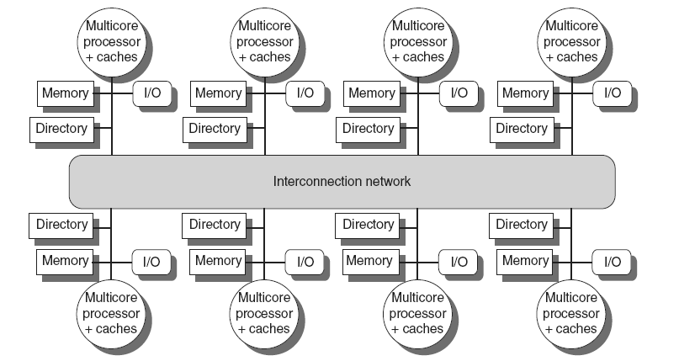
9.3.3 基于目录的协议
非总线结构的多处理机系统，采用基于目录的Cache一致性协议

Slide 44
Cache目录结构
Cache目录存放的内容是每个Cache块的状态及共享信息
根据Cache目录的存放形式，有集中式和分布式两种
根据目录的结构，目录协议分成三类
  全映射(Full-Map)目录：存放全局存储器中每个块的数据
  有限(Limited)目录：每个目录项的指针数固定
  链式(Chained)目录：把目录分布到所有Cache
目录的使用规则
  在CPU对Cache进行写操作时：
    根据Cache目录将所有其他存有相同内容的Cache拷贝无效，并置重写位
  在CPU对Cache进行读操作时
    如果读命中，直接读Cache
    不命中，则从主存或其他Cache中读入该块，并修改目录

Slide 45
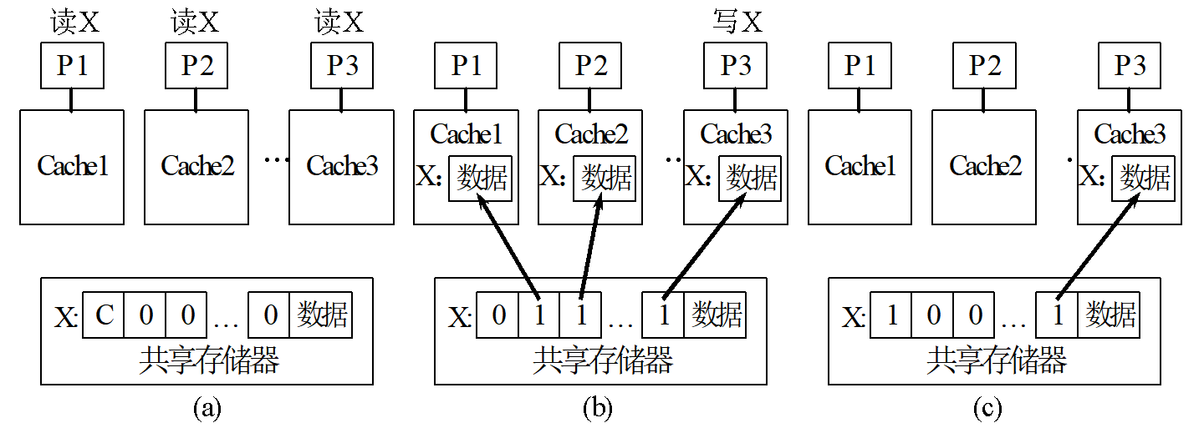
全映射目录
目录项中有N个处理机位和一个重写位
  处理机位表示相应处理机对应的Cache块的状态
  重写位为“1”，且只有一个为“1”，则该处理机可以对该块进行写
  Cache每个数据块两个状态位: 有效/可写，也可以采用MESI状态
图(a)表示全系统中所有Cache中都没有X的拷贝，图(b)表示三个处理机都对X有过读请求，图(c)表示P3处理机获得对X的写权限之后的状态

Slide 46
全映射目录
从第二种状态转移至第三种状态的过程
  (1) Cache3发现包含X单元的块是有效的，但是不允许写
  (2) Cache3向包含X单元的存储器模块发写请求，并暂停P3的工作
  (3) 该存储器模块发无效请求至Cache1和Cache2
  (4) Cache1和Cache2接到无效请求后，将对应块置为无效态，并发回答信号给存储器模块
  (5) 存储器模块接到Cache1和Cache2的回答信号后，置重写位为“1”，清除指向Cache1和Cache2的指针，发允许写信号到Cache3
  (6) Cache3接到允许写信号，更新Cache状态，并激活P3
全映射目录协议的效率比较高
但开销与处理机数目的平方成正比，不具有扩展性

Slide 47
有限目录
在实际的大型应用中，在某个时间范围内很少有一个cache block会被所有的节点共享，把目录中共享节点列表改为有限个指针信息来表示
假定有限指针数目为2，当Cache1和Cache2中都有X的拷贝时，若P3请求X，则必须在Cache1和Cache2中选择一个使之无效，称为驱逐
有限目录的驱逐需要一种驱逐策略
  驱逐对系统的性能具有很大的影响，与Cache替换策略在很多方面是相同的

Slide 48
链式目录
通过维护一个目录指针链来跟踪共享数据拷贝
当P1读X时，存储器送X到Cache1，同时写Cache1的一个链结束指针CT，在存储器中也保存一个指向Cache1的指针
当P2读X时，存储器送X给Cache2，同时给Cache2一个指向Cache1的指针，存储器则保存一个指向Cache2的指针

Slide 49
链式目录
当某一个处理机需要写X时，它必须沿整个目录链发送一个数据无效信息。在收到所有相关处理机的回答信号之后，存储器才给该处理机写允许权
Cache中的数据块需要替换时，把该Cache从目录链中删除
  (1) 把Cachei+1的指针指向Cachei-1。在Cachei中可存放别的数据块
  (2) 使Cachei及链中位于其后的所有Cache中的单元X无效
  (3) 使用双向链。在替换时不再需要遍历整个链。但指针增加了一倍，一致性协议也更加复杂
优点：不限制共享数据块的拷贝数目，又保持了可扩展性。
  指针的长度以处理机数目的对数关系增长，Cache的每个数据块的指针数目与处理机数目无关
缺点：链式目录的复杂程度超过了前两种目录

Slide 50
*9.4 多处理机实例
多处理机系统主要有四大类
  (1) 多向量处理机系统
    如Cray YMP-90, NEC SX-3和FUJITSU VP-2000
  (2) SMP (Symmetry MultiProcessors)对称多处理机
    SMP(Shared Memory MulptiProcessors)共享存储多处理机
    如SGI Challenge，Sun SparcCenter 2000
  (3) MPP (massively parallel processing)大规模并行处理机
    如Intel Paragon, CM-5, Cray T3D
  (4) Cluster 机群系统(NOW或COM)
    Cluster(集群)、NOW(工作站网络, Network Of Workstations)、COW(工作站集群,Cluster Of Workstations)

Slide 51
*9.4.3 机群系统 (Cluster)
机群系统的组成
  机群系统
    利用高速网络连接一组高性能工作站或高档PC机
    并行程序设计以及可视化人机交互集成开发环境支持
    统一调度，协调处理，实现高效并行处理的系统
  Cluster(集群)、NOW(工作站网络, Network Of Workstations)、COW(工作站集群,Cluster Of Workstations)
  从结构和结点间的通信方式来看，属于分布存储系统
  机群系统中的主机和网络可以是同构的，也可以是异构的
  微处理机技术、网络技术和并行编程环境的发展使得机群系统这一新的并行处理系统形式正成为当前研究的热点
    (1)微处理器的性能不断提高
    (2)网络技术的进步使得松散耦合系统的通信瓶颈逐步得到缓解
    (3)并行编程环境使得新编并行程序或改写串行程序更为容易

Slide 52
*机群系统的关键技术
高效的通信系统
  在用户空间实现通信协议
  精简通信协议
  Active Message通信机制

Slide 53
*并行程序设计环境
PVM(Parallel Virtual Machine)
  开始于1989年夏天,美国橡树岭国家实验室(ORNL)
  一套并行计算工具软件，支持多用户及多任务运行
  支持多种结构的计算机，工作站、并行机以及向量机等
  支持C、C++和Fortran语言
  自由软件，使用非常广泛
  编程模型可以是SPMD或MPMD
  具有容错功能，发现一个结点出故障时，自动将之删除

Slide 54
*并行程序设计环境
MPI(Message Passing Interface)
  在1992年11月至1994年元月产生
  能用于大多数并行计算机、计算机机群和异构网络环境
  支持C和Fortran两种语言,编程模型采用SPMD
Express
  美国Parasoft公司推出；能在不同的硬件环境上运行；支持C和Fortran两种程序设计语言
Linda
  美国Yale大学与科学计算协会共同研制；通过函数扩充现并行程序的设计；支持C-Linda、Fortran-Linda等

Slide 55
*并行程序设计语言
用并行程序设计语言编写程序。或者把已经用串行语言编写的程序转换成并行语言程序后，才能在多处理机系统上运行
传统串行语言程序转换成并行语言程序的过程称为并行编译
两种并行编译方式
  全自动并行编译与半自动并行编译
  全自动并行编译是方向，但实现起来很困难
  半自动并行编译又称为交互式并行编译。程序员通过多次与机器对话，找到串行程序中可以并行执行的部分
并行编译器生成代码的形式
  并行高级语言程序、并行中间语言程序、并行目标语言程序

Slide 56
*负载平衡技术
一个大任务可分解为多个子任务，把多个子任务分配到各个处理结点上并行执行的技术称为负载平衡技术
  对于由异构处理结点构成的并行系统，相同的负载在各结点上的运行时间可能不同。负载定义应是负载量与结点处理能力的比值
  负载平衡技术的核心就是调度算法，即将各个任务比较均衡地分布到不同的处理结点上并行计算，从而使各结点的利用率达到最大
负载平衡技术分为静态和动态两大类
  静态方法
    在编译时针对用户程序的各种信息(任务的计算量和通信关系等)及并行系统本身的状况(网络结构、各结点计算能力等)对用户程序中的并行任务作出静态分配决策
  动态方法
    在程序运行过程中实现负载平衡。
    通过分析并行系统的实时负载信息，动态地将任务在各处理机之间进行分配和调整，以消除系统中负载分布的不均匀性。
    动态负载平衡的算法简单，实时控制，但增加了系统的额外开销

Slide 57
*并行程序调试技术
用并行程序设计语言编写程序，比用串行程序设计语言更容易出错
  在多处理机系统中，用并行程序设计语言编写程序更加依赖于并行调试工具
并行程序调试的主要困难：并行程序的执行过程不能重现

Slide 58
*可靠性技术
多处理机上运行的程序通常比较大，程序执行时间很长(几十个小时或几十天)。如果在程序执行过程中出现偶然故障(如电源掉电、磁盘满、某一台处理机故障等)，则整个运算过程要从头开始
定时设置检查点，保存现场信息。当出现故障时，只要回复到上一个检查点，不必从头开始执行

Slide 59
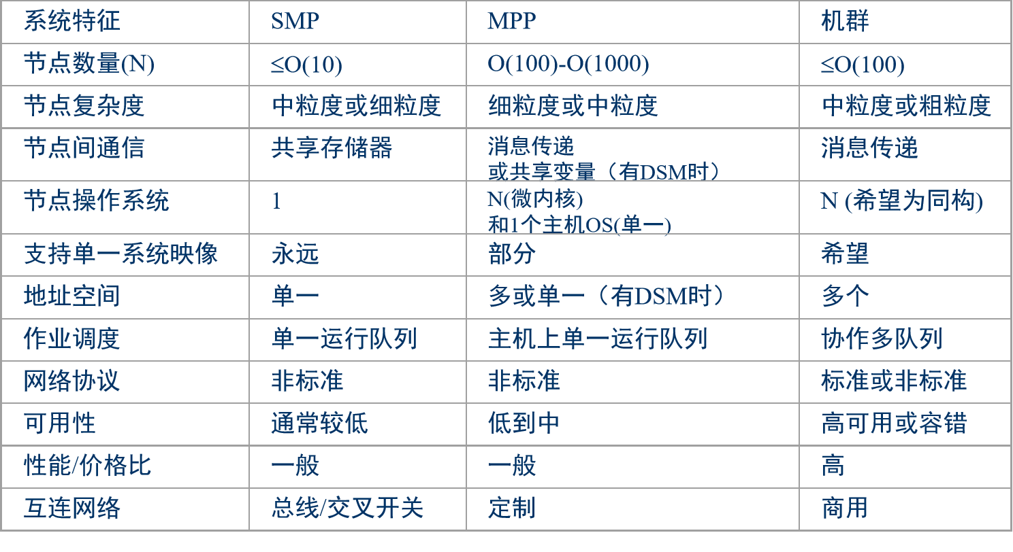
*SMP/MPP/机群

Slide 60
本章重点
多处理机结构模型
多处理机性能模型（R/C)
多处理机的缓存一致性协议

